Slide 1
«Атом –сложная частица»

Slide 2
Что такое материя?
Материя
Вещество Поле
Молекулы
Атомы
Ядро + Электроны е-
Протоны Нейтроны
р+ пО

Slide 3
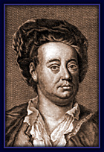
Планетарная модель атома
В 1904 г. в работе «О структуре атома» Томсон дал описание своей модели получившей название «сливового пудинга» или «кекса с изюмом».
В этой модели атом подобен сферической массе пудинга с положительным зарядом,
внутрь сферы вкраплены отрицательно заряженные «сливины» или «изюмины» как капли - электроны. Поэтому модель Томсона называется «капельная».
Электроны совершают колебательные движения, благодаря которой атом излучает энергию. Атом в целом электронейтрален.
Модель Томсона не была подтверждена экспериментально и оставалась только гипотезой.
Представление о составе атома и движении электронов в нем вошли в модель атома Эрнеста Резерфорда.

Slide 4
Планетарная модель атома
Планетарная модель атома Резерфорда ( 1911 г. ) согласно которой атом состоит из положительного заряженного ядра, вокруг которого вращаются электроны по замкнутым орбитам, подобно движению планет вокруг Солнца.
Э.Резерфорд - основоположник современного учения об атоме - построил наглядную теоретическую модель атома, которой формально мы пользуемся и сейчас.
Классическая теория Резерфорда не могла объяснить излучение и поглощение энергии атомов.

Slide 6
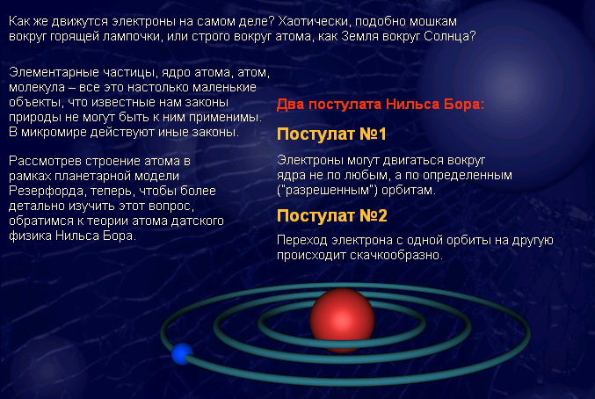
Движение электрона в атоме

Slide 7
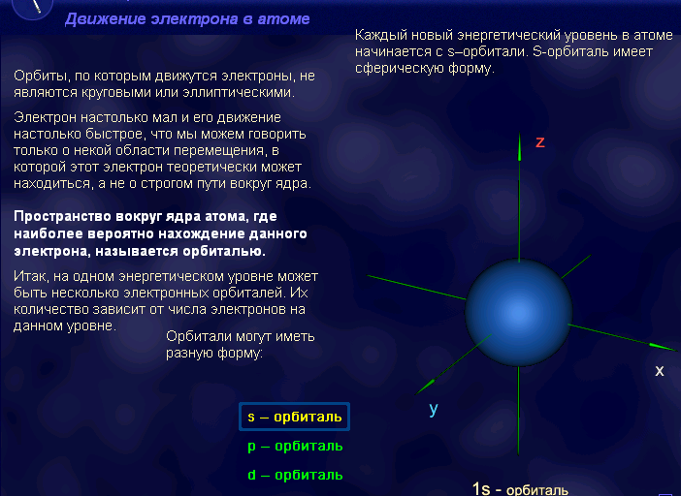
Движение электрона в атоме

Slide 8
Электронная конфигурация и валентные электроны
Валентные электроны атома кислорода

Slide 9
Электронная конфигурация и валентные электроны

Slide 10
Радиоактивность

Slide 11
Радиоактивность

Slide 12
Радиоактивность

Slide 13
Радиоактивность

Slide 14
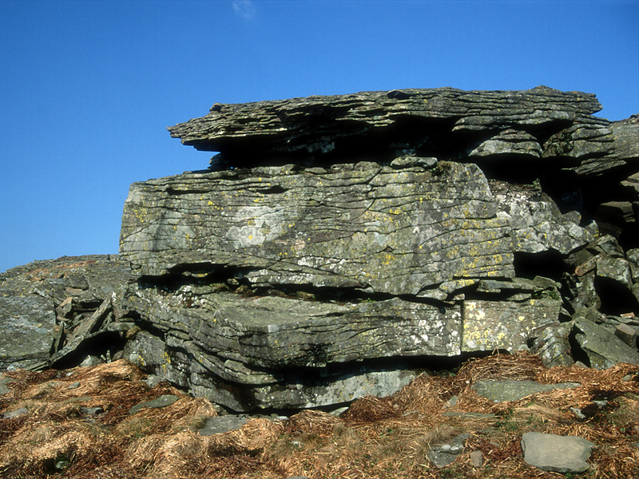
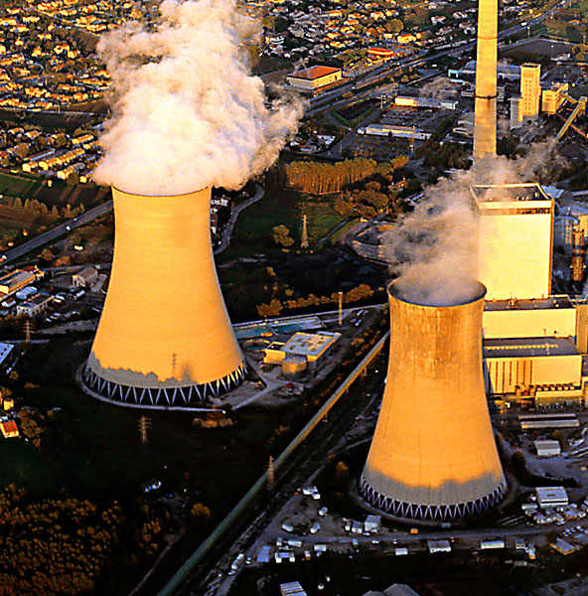
Виды радиоактивности
Изучая
радиоактивность

Slide 15
Изучая радиоактивность

Slide 16
Изучая радиоактивность

Slide 17
Использование радиоактивных элементов

Slide 18
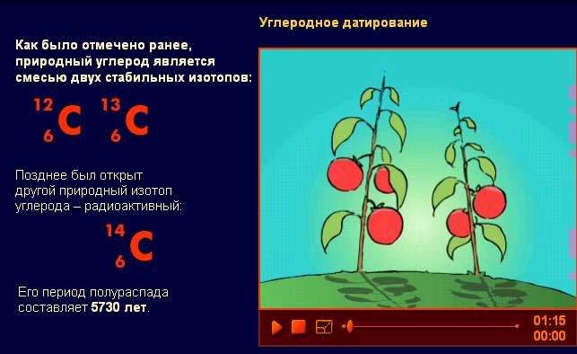
Радиоактивные часы

